Slide 1


Information Technology Video Developer Network
http://itvdn.com
Создание первого проекта на Angular
Информационный видеосервис для разработчиков программного обеспечения

Slide 2



Создание первого проекта на Angular
Автор вебинара
Front-end developer.
Опыт работы - 3 года.
Коваленко Генрих
ITVDN
Information Technology Video Developer Network http://itvdn.com

Slide 3
Создание первого проекта на Angular
План
Что такое Angular и почему стоит выбрать именно его
Angular cli, как его установить. Создание базового приложения
Компоненты в Angular
Сервисы в Angular
Модули и роутинг
Директивы
Пайпы
ITVDN
Information Technology Video Developer Network http://itvdn.com

Slide 4


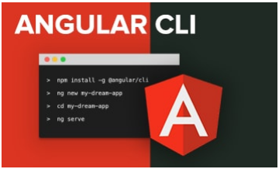



Видео курсы ITVDN по Angular
TypeScript Fundamentals
Angular Essential
Angular CLI
Автор: Дмитрий Охрименко
Продолжительность: 5 ч 17 м
4 урока
Автор: Дмитрий Охрименко
Продолжительность: 9 ч 46 м
7 уроков
Автор: Дмитрий Охрименко
Продолжительность: 1 ч 31 м
5 уроков
Angular Advanced
Создание адаптивного SPA
с Angular
Angular JS Essential
Автор: Дмитрий Охрименко
Продолжительность: 5 ч 9 м
4 урока
Автор: Дмитрий Охрименко
Продолжительность: 9 ч 35 м
10 уроков
Автор: Сергей Патёха
Продолжительность: 6 ч 9 м
7 уроков
ITVDN
Information Technology Video Developer Network http://itvdn.com

Slide 5
Создание первого проекта на Angular
Что такое Angular и почему стоит выбирать именно его
Angular - это комплексное решение для создания одностраничных приложений.
Angular имеет удобный cli.
Архитектура angular рассчитана на крупные проекты.
Содержит в себе typescript.
ITVDN
Information Technology Video Developer Network http://itvdn.com

Slide 6
Создание первого проекта на Angular
Angular CLI
https://cli.angular.io/ - ссылка на ресурс; npm install -g @angular/cli - команда для установки;
ng new my-dream-app - команда для создания базового проекта (<my-dream-app> - название проекта);
ng serve - команда для запуска проекта.
ITVDN
Information Technology Video Developer Network http://itvdn.com

Slide 7
Создание первого проекта на Angular
Компоненты в Angular
Компоненты - это самостоятельные части, которые по своей сути являются строительными блоками проекта.
Lifecycle hooks:
ngOnChanges - вызывается после конструктора и принимает объект changes;
ngOnInit - вызывается при инициализации компонента;
ngDoCheck - вызывается при каких-либо изменениях данных;
ngOnDestroy - вызывается перед уничтожением компонента.
ITVDN
Information Technology Video Developer Network http://itvdn.com

Slide 8
Создание первого проекта на Angular
Модули в Angular
Приложения Angular, как правило, состоят из многих модулей. Модули содержат в себе компоненты, сервисы, пайпы, остальные детали приложения и страницы. Модули обозначаются с помощью декоратора:
@NgModule({ declarations: [] - регистрируются компоненты, директивы и пайпы
imports: [] - импортируются другие модули
providers: [] - регистрируются сервисы
exports: [] - необходим для того, чтобы экспортировать из модуля классы для использования в других модулях })
ITVDN
Information Technology Video Developer Network http://itvdn.com

Slide 9
Создание первого приложения на Angular
Директивы в Angular
Используя директивы, мы можем управлять отображением html элементов.
*ngIf - <div *ngIf = “условие” ></div> - отобразит html элемент, в случае если условие будет true
*ngFor - <li *ngFor = “let item of items”></li> - вылистывает массив items
<div [ngClass] = { название css класса: условие при котором он будет применен }></div> - применит css класс к конкретному элементу, в случае если в условии будет true
ITVDN
ITVDN
Information Technology Video Developer Network http://itvdn.com
Information Technology Video Developer Network http://itvdn.com

Slide 10
Создание первого приложения на Angular
Пайпы в Angular
Пайпы служат для того чтобы изменить отображение каких-то данных перед выводом их на экран. Записываются пайпы через прямую черту после переменной. | К примеру в Angular есть встроенный пайп date, с помощью которого мы можем изменять формат времени, который будет виден на экране:
const nowDate = new Date() // Tue Aug 18 2020 01:26:53 GMT+0300 (Восточная Европа, летнее время)
<div> {{nowDate | date }}</div> // Aug 18 2020
ITVDN
ITVDN
Information Technology Video Developer Network http://itvdn.com
Information Technology Video Developer Network http://itvdn.com

Slide 11
Создание первого приложения на Angular
Contacts:
Telegram: https://t.me/Genryh_K E-mail: kovalenko.genryh@gmail.com
Thank you for your attention!
ITVDN
ITVDN
Information Technology Video Developer Network http://itvdn.com
Information Technology Video Developer Network http://itvdn.com

Slide 12
Создание первого приложения на Angular
Q&A
ITVDN
Information Technology Video Developer Network http://itvdn.com

Slide 13
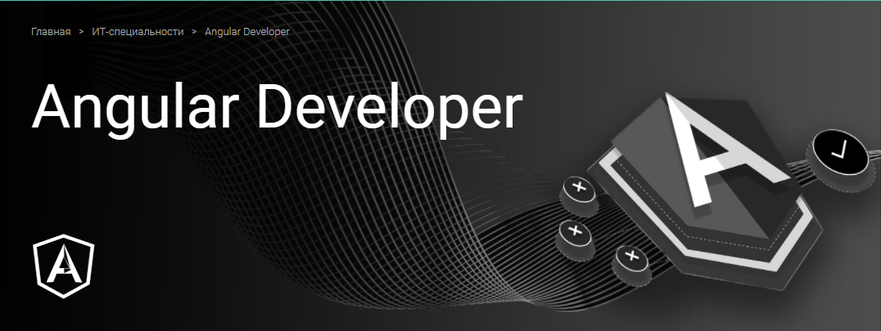

Смотрите наши уроки в видео формате
На ITVDN вы найдете подборку видео курсов и вебинаров для Angular разработчиков.
Заходите на сайт ITVDN.com и смотрите наши видео уроки прямо сейчас!
ITVDN
Information Technology Video Developer Network http://itvdn.com

Slide 14
Информационный видеосервис для разработчиков программного обеспечения
ITVDN
Information Technology Video Developer Network http://itvdn.com

